Slide 1
Musikgeschichte der europäischen Neuzeit
Repertorium zur Vorlesung

Slide 2
Übersicht heutige Sitzung
Einführung in die Motette
- Definition
- Formen des musikalischen Satzes
- Gattungen der Motette

Slide 3
Definition
Ist die musikwissenschaftliche Definition der Kompositionsgattung „Messe“ durch den Bezug auf die Messliturgie ohne Schwierigkeiten zu formulieren, stellt sich die Situation bei der Motette anders dar
Der Ort ihrer Aufführung ist nicht klar definiert und kann sowohl geistlich/liturgisch als auch weltlicher Natur sein

Slide 4
Definition musikologisch Rieman ML, Sachteil, S. 588
[Die] Motette [… ist] seit ihrem Aufkommen wohl schon in der Blütezeit der Notre-Dame-Epoche (mit Vorformen im Repertoire von St-Martial) eine der zentralen Gattungen mehrstimmiger Vokalmusik, deren Merkmale jedoch im Lauf ihrer vom 13. Jh. bis heute sich erstreckenden Geschichte mehrfach wechselten, so daß sich eine einheitliche Definition nicht geben läßt.

Slide 5
Definition musikologisch Rieman ML, Sachteil, S. 588
Daraus lassen sich folgende Aussagen ableiten:
Die Entstehung der Motette ist zwar zeitlich eingrenzbar (Notre-Dame-Epoche), aber das Wie und Warum ihrer Entstehung nicht abschließend geklärt
Die Gattungsmerkmale der Motette sind im Lauf der Geschichte einem starken Wandel unterworfen
Die Gattungsmerkmale lassen sich daher über die Jahrhunderte nicht auf einen Begriff bringen

Slide 6
Definition historisch I Johannes de Grocheio (Paris um 1275)
„Der Motetus ist ein aus mehreren Stimmen zusammengesetzter Gesang (cantus ex pluribus compositus), der mehrere Texte (plura dictamina) oder eine vielfache Unterscheidung von Silben hat und der überall harmonisch zusammenklingt (harmonialiter consonans).“

Slide 7
Definition historisch I Johannes de Grocheio (Paris um 1275)
„Dieser Gesang darf nicht vor dem Volk dargeboten werden, weil es seine Feinheit nicht bemerkt, noch durch sein Anhören ergötzt wird, sondern man muss ihn vor den Gebildeten darbieten und denjenigen, welche die Feinheiten der Künste suchen.“

Slide 8
Definition historisch I Johannes de Grocheio (Paris um 1275)
Für das 13. Jh. lassen sich folgende Gattungsmerkmale der Motette formulieren:
Die Motette ist keine liturgische, sondern eine weltliche Gattung
Dies obwohl sie geistliche lateinische Gesänge als Tenores verwendet
Jede der Oberstimmen Motetus, Triplum und Quadruplum besitzt ihren eigenen Text
Diese Texte sind meist französisch und vielfach weltlich

Slide 9
Definition historisch I Johannes de Grocheio (Paris um 1275)
Die Motette diente entweder zur ‚Unterhaltung‘ der gebildeten Kleriker oder des gebildeten Bürgertums gesungen
Diese für das 13. Jh. festgestellten Gattungsmerkmale der Motette gelten auch noch im 14. Jh.
Sie lassen sich am Motettenschaffen Guillaume de Machauts ablesen
Satztechnisch sind Machauts Motetten i.d.R. isorhythmisch angelegt

Slide 10
Definition historisch II Johannes Tinctoris, Diffinitorium musicae (1495)
Motetum est cantus mediocris cui verba cujusvis materiae, sed frequentius divinae supponuntur.
Die Motette ist ein Gesang gemäßigter Ausdehnung, dem Worte jeglichen Inhalts, jedoch häufig geistliche unterlegt werden.

Slide 11
Definition historisch II Johannes Tinctoris, Diffinitorium musicae
Die sehr offene Definition der Motette von Johannes Tinctoris zeigt, dass sich auch für das 16. Jh. keine einheitliche Gattungsdefinition der Motette formulieren lässt
Die Motetten können liturgisch sein, müssen es aber nicht

Slide 12
Definition historisch II Johannes Tinctoris, Diffinitorium musicae
Gegenüber dem 13. bzw. 14. Jh. sind geistliche Texte im 16. Jh. Jedoch in der Überzahl
Allerdings ist im 16. Jh. die Grenze zwischen „geistlich“ und „weltlich“ fließend
Zur weiteren Gattungsdifferenzierung -> Vorlesung

Slide 13
Satztechnische Strukturen in der Motette des 15. und 16. Jahrhunderts
Tenormotette: Dufay
Choralparaphrase: Josquin
Exkurs: Die Generation nach Josquin
3. Durchimitierte Motette: Palestrina

Slide 14
1. Tenormotette: Dufay
Domweihmusik
Nuper rosarum flores
Isorhythmische Motette zu vier Stimmen

Slide 15
1. Tenormotette: Dufay Nuper rosarum flores
Die Motette Nuper rosarum flores wurde zur Einweihung des Florentiner Doms – der Cattedrale di Santa Maria del Fiore – am 25. März 1436 komponiert und uraufgeführt.
Die Konsekration vollzog Papst Eugen IV.

Slide 16
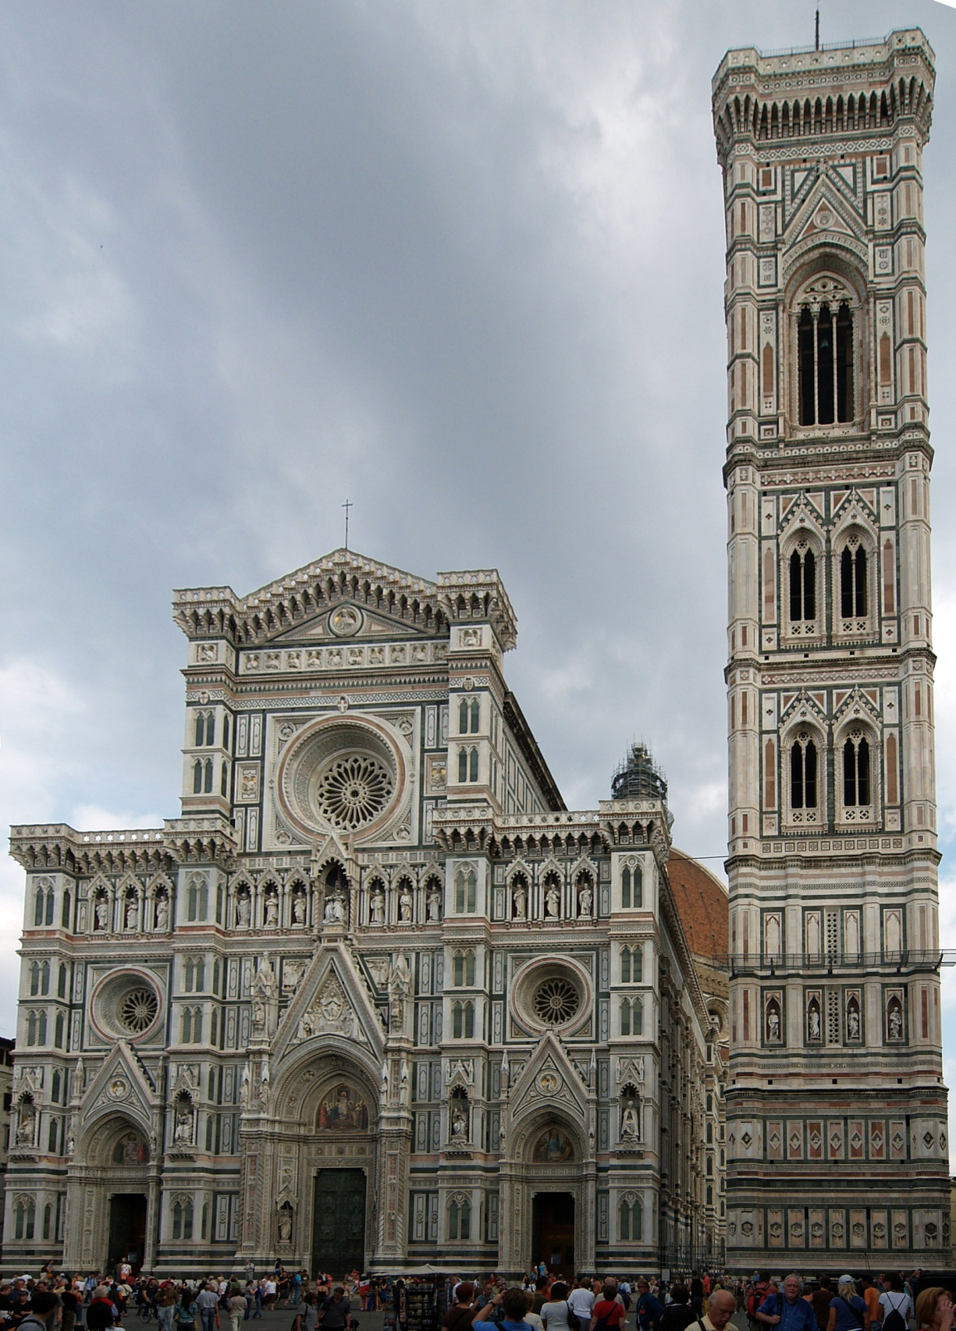
Der
Florentiner
Dom
(begonnen 1296,
geweiht 1436)

Slide 17
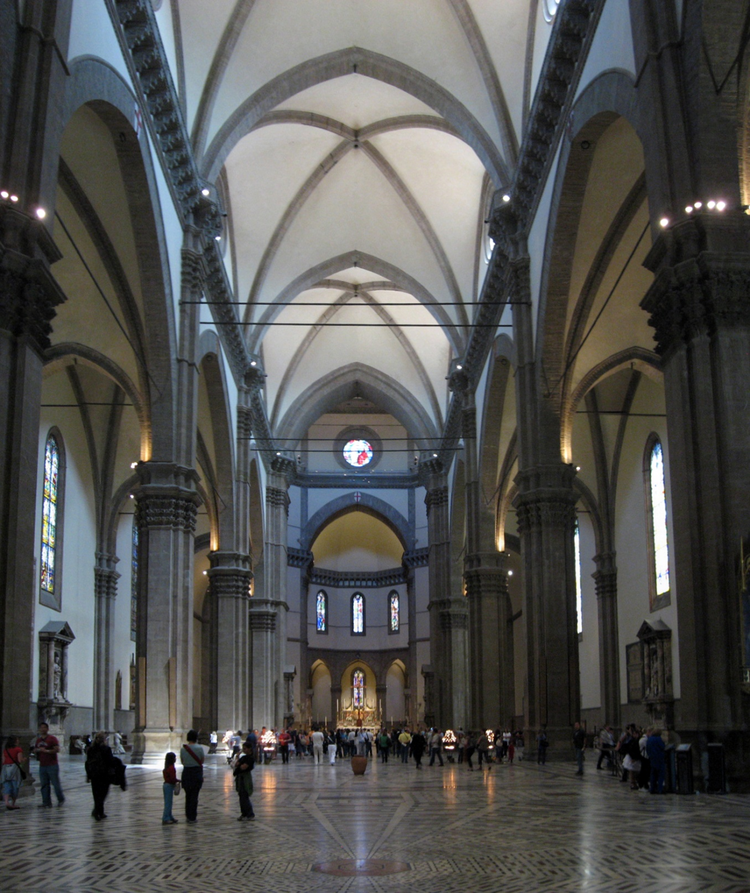
Der
Innenraum

Slide 18
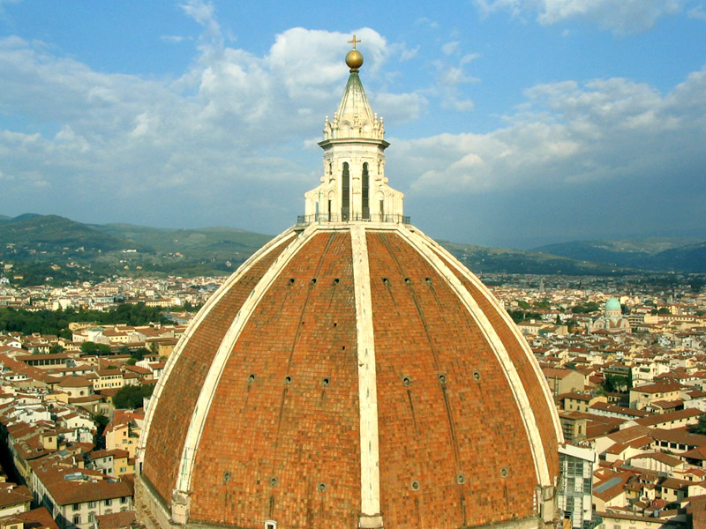
1. Tenormotette: Dufay Nuper rosarum flores
Filippo
Brunelleschis
Kuppel
Höhe c. 114m
Durchm. 45m
Bauzeit 16 J.

Slide 19
1. Tenormotette: Dufay Nuper rosarum flores
Dufays Motette ist:
isorhythmisch angelegt
proportional angelegt
vierstimmig
besitzt zwei Tenores

Slide 20
1. Tenormotette: Dufay Nuper rosarum flores
Als doppelten Tenor verwendet Dufay
den Introitus zum Kirchweihfest
Terribilis est locus iste: [hic domus Dei est,
et porta coeli: et vocabitur aula Dei.]
„Schrecklich (Ehrfurchtgebietend) ist dieser
Ort: [hier ist Gottes Haus, und die Pforte
des Himmels: und sie wird genannt Halle
Gottes].“

Slide 21
1. Tenormotette: Dufay Nuper rosarum flores
Der Introitus „Terribilis est“ zum Kirch-
weihfest mit dem von Dufay gewählten
Color:

Slide 22
1. Tenormotette: Dufay Nuper rosarum flores
Der Aufbau der Motette:
Tr+Mo 28 Mens. Temp. perfectum 6
Tr+Mo-T1+T2 28 Mens. Temp. perfectum
Tr+Mo 28 Mens. Temp. imperfect. 4
Tr+Mo-T1+T2 28 Mens. Temp. imperfect.
Tr+Mo 14 Mens. Temp. Imperf. dim. 2
Tr+Mo-T1+T2 14 Mens. Temp. Imperf. dim.
Tr+Mo 14 Mens. Temp. perf. dim. 3
Tr+Mo-T1-T2 14 Mens. Temp. perf. dim.

Slide 23
1. Tenormotette: Dufay Nuper rosarum flores
Text und Tenordurchführungen
I
Nuper rosarum flores
Ex dono pontificis
Hieme licet horrida
Tibi, virgo coelica
Pie et sancte deditum
Grandis templum machinae
Condecorarunt perpetim.
Terribilis

Slide 24
1. Tenormotette: Dufay Nuper rosarum flores
II
Hodie vicarius
Jesu Christi et Petri
Successor Eugenius
Hoc idem aplissimum
Sacris templum manibus
Sanctisque liquoribus
Consecrare dignatus est.
est
locus
iste

Slide 25
1. Tenormotette: Dufay Nuper rosarum flores
III
Igitur, alma parens
Nati tui et filia,
Virgo decus virginum,
Tuus te Florentiae
Devotus orat populus,
Ut qui mente et corpore
Mundo quicquam exorarit.
Terribilis
est
locus
iste

Slide 26
1. Tenormotette: Dufay Nuper rosarum flores
IV
Oratione tua
Cruciatus et meritis
Tui secundum carnem
Nati domini sui
Grata beneficia
Veniamque reatum
Accipere mereatur.
Amen.
Ter-
ribilis est
locus iste
Terribilis est
locus
iste.
Amen.

Slide 27
1. Tenormotette: Dufay Nuper rosarum flores
Die vier Tenordurchführungen sind demnach nicht, wie man erwarten könnte, regelmäßig auf die vier Textstrophen verteilt
Vielmehr betont die erste Durchführung das Grandis templum machinae und verbindet den neuen Dom mit Jesus Christus, Petrus und seinem Nachfolger Papst Eugen IV.

Slide 28
1. Tenormotette: Dufay Nuper rosarum flores
Die verbleibenden drei Durchführungen verteilen sich dann auf die beiden restlichen Strophen
Durch den betonten Bezug des Introitus-Textes: „Terribilis est locus iste“, der die Anwesenheit Gottes proklamiert, mit den drei Namen Jesus, Petrus und Eugen, folgt die „Ordinatio“ des Tenors klar theologischen Gesichtspunkten

Slide 29
1. Tenormotette: Dufay Nuper rosarum flores
Auch die Verwendung eines Doppeltenors, die durchaus nicht üblich ist, darf aufgrund der starken Fundamentwirkung – der Tenor als „fundamentum relationis“ (Johannes Tinctoris) – auf theologische Gesichtspunkte zurückgeführt werden

Slide 30
1. Tenormotette: Dufay Nuper rosarum flores
Weitere Merkmale der Motette:
Wechsel zwischen zweistimmigem, konsonanten „Chansonsatz“ in den Bicinien und klanglichem Satz in den Durchführungen
Damit werden die Formteile klar voneinander abgegrenzt

Slide 31
1. Tenormotette: Dufay Nuper rosarum flores
Die tenorfreien Abschnitte sind als Bicinien aus Triplum und Motetus in Nuper rosarum flores gebaut:

Slide 32
1. Tenormotette: Dufay Nuper rosarum flores
Die Tenordurchführungen sind hingegen klanglich angelegt, was auch aus der Doppeltenorkonstruktion resultiert:
d g D D g

Slide 33
1. Tenormotette: Dufay Nuper rosarum flores
Des Weiteren ist die Motette in ebenmäßig abgemessenen Abschnitten eingeteilt:
28+28 | 28+28 | 14+14 | 14+14
die allesamt auf den Zahlen 2 und 3 beruhen: 2x2+3 = 7 x 2 = 14 x2 = 28
Auch der Tenor besteht aus 2 x 7 Tönen.
Dabei ist die 7 traditionell eine heilige Zahl.

Slide 34
1. Tenormotette: Dufay Nuper rosarum flores
Im zeitgenössischen Verständnis steht:
die 3 für
Trinität = Gott = Himmel
die 4 für
4 Elemente, 4 Himmelsrichungen etc. = Erde
aber auch für die 4 Evangelien, 4 Kardinal-
tugenden etc.

Slide 35
1. Tenormotette: Dufay Nuper rosarum flores
Die Zahlen 3 und 2 beherrschen auch die Proportionen der Motette: 6 : 4 : 2 : 3, sie lassen sich zudem in den Abmessungen des Florentiner Doms nachweisen
Die vier Einzelabschnitte der Motette sind damit proportional gegeneinander geordnet
Die gesamte Motette überzieht eine zahlhafte Ordnung

Slide 36
1. Tenormotette: Dufay Nuper rosarum flores
Dufays Motette Nuper rosarum flores ist damit ein musikalisch wie theologisch rational durchkonstruiertes Werk von bemerkenswerter Komplexität

Slide 37
2. Choralparaphrase: Josquin
Motettenzyklus zum Fest der Beschneidung Christi
O admirabile commercium
Motettenzyklus aus fünf Motetten zu vier Stimmen

Slide 38
2. Choralparaphrase: Josquin O admirabile commercium
Josquins Motettenzyklus verwendet die fünf gleichnamigen Antiphonen, die zum Tagesoffizium „In circumcisione Christi“ (Fest der Beschneidung Christi) gehören (sog. O-Antiphonen)
Josquin verwendet in seinem Motettenzyklus die gregorianische Vorlage
Allerdings erscheint sie kaum in ‚Pfundnoten‘, sondern auch in verzierter Form in allen Stimmen, nicht nur im Tenor

Slide 39
2. Choralparaphrase: Josquin O admirabile commercium
Die Choralmelodie erklingt also nicht in starren Notenwerten als Klangachse
Sie wird vielmehr in freiem Rhythmus und durch freie Noten verziert den anderen Stimmen angepasst
Dabei erklingen in der Regel die Choralvorlage und die frei hinzu komponierten Stimmen simultan

Slide 40
2. Choralparaphrase: Josquin O admirabile commercium
Oder die Choralvorlage wird imitiert (vgl. Bassus/Tenor Mens. 44ff/48ff), bisweilen durch alle Stimmen (vgl. Mens. 55ff)
-> Imitationsprinzip als wichtiges satztechnisches Mittel der Zeit
Die Choralvorlage wird gewissermaßen in den musikalischen Satz aus freien Stimmen „eingeschmolzen“ oder „eingepasst“

Slide 41
2. Choralparaphrase: Josquin O admirabile commercium
In Ihrer Faktur unterscheidet sich die Choralvorlage kaum noch oder gar nicht von den frei komponierten Stimmen
Freie und choralgebundene Stimmen erscheinen so als gleichwertig, obwohl sie es nicht sind
-> Choralparaphrase

Slide 42
Exkurs: Die Generation nach Josquin
Die Generation zwischen Josquin und Palestrina wird oft als „verlorene Generation“ bezeichnet, das sie nur begrenzt rezipiert wurde
Zu ihr gehören u.a.
Nicolas Gombert (ca. 1495-1560)
Adrian Willaert (ca. 1490-1562)
Clemens non Papa (1510-1555/56)

Slide 43
Exkurs: Die Generation nach Josquin
In seinem 1556 erschienenen Traktat Practica musica kritisiert der Musiktheoretiker Hermann Finck (c.1495-1558) die „nuditas“, die „Nacktheit“ des Josquin-Stils
Finck spielt damit auf die geringstimmigen Abschnitte bei Josquin an, die sich aus der Satztechnik ergeben

Slide 44
Exkurs: Die Generation nach Josquin
„Floruit tunc etiam Iosquinus de Pratis, qui vere pater Musicorum dici potest, cui multum est attribuendum: antecellit enim multis in subtilitate & suavitate, sed in compositione nudior, hoc est, quamvis inveniendis fugis est acutissimus, utitur tamen multis pausis.“
Hermann Finck, Practica musica,
Wittenberg 1556

Slide 45
Exkurs: Die Generation nach Josquin
Als Reaktion auf die durchbrochene Gestalt des Satzes in der Josquin-Zeit komponiert die nachfolgende Generation einen sehr dichten imitatorischen Satz
Besonders hervorgehoben wird von Hermann Finck Nicolas Gombert, „denn er vermeidet Pausen, und seine Komposition ist voller Harmonie [concordantia] und Kontrapunkt [fuga].“

Slide 46
Exkurs: Die Generation nach Josquin
Hörbeispiel
Nicolas Gombert
Motette Media vita in morte sumus

Slide 47
3. Durchimitierte Motette: Palestrina
Super flumina babylonis
Motette zu vier Stimmen

Slide 48
3. Durchimitierte Motette: Palestrina Super flumina babylonis
Merkmale der Motette
Motette über Ps 136,1.2 (Vg)
Der Satz besteht aus den vier Stimmen Cantus, Altus, Tenor und Bassus
Alle Stimmen sind prinzipiell gleichberechtigt
Dennoch herrscht noch eine gewisse Stimmenhierarchie

Slide 49
3. Durchimitierte Motette: Palestrina Super flumina babylonis
Die Motette verwendet keinen Cantus prius factus, ist also frei komponiert
Die Motette steht im authentischen Deuterus (phrygisch)
Dem Modus entsprechend sind die Umfänge (Ambitus) der Einzelstimmen gebildet

Slide 50
3. Durchimitierte Motette: Palestrina Super flumina babylonis
Dabei bilden steht Tenor und Cantus sowie Bassus und Altus ein Paar
Hier ist der Tenor authentisch, also ebenso der Cantus und entsprechend das Bassus-Altus-Paar plagal
Tenor c e-e’ f’ authentisch
Cantus c’ e’-e’’ authentisch
Bassus A-c’ plagal
Altus a-a’ plagal

Slide 51
3. Durchimitierte Motette: Palestrina Super flumina babylonis
Die einzelnen Verse bzw. Teilverse sind als Abschnitte klar abgegrenzt:
1a Mens. 1-14 Super flumina Babylonis
1b Mens. 14-23 illic sedimus et flevimus
1c Mens. 24-39 dum recordaremur tui, Sion
2a Mens. 39-55 in salicibus in medio ejus
2b Mens. 55-71 suspendimus organa nostra
die jeweiligen Abschnitte sind durch eigene Soggetti bzw. Gestaltung charakterisiert

Slide 52
3. Durchimitierte Motette: Palestrina Super flumina babylonis
Der Anfangssoggetto „Super flumina Babylonis“ kann in seiner Gestalt als exemplarisch für Palestrina gelten:
Beginn mit Brevis-Semibrevis-Minima
-> Beschleunigung zur
Punktierung zum ersten Haltepunkt a hin + Superiusklausel
Hervorheben des Hochtons c, zugleich die Repercussa des III. Modus, durch Synkope

Slide 53
3. Durchimitierte Motette: Palestrina Super flumina babylonis
anschließend sekundweiser Abstieg zur Finalis e, die zugleich Finalis des Modus ist
Damit sind die entscheidenden Strukturtöne a, c und e als solche hervorgehoben
Zugleich ist der Soggetto nahe am Text entworfen:
Korrekte lateinische Betonung; Hervorhebung von „Babylonis“ als entscheidendem Wort durch Hochton

Slide 54
3. Durchimitierte Motette: Palestrina Super flumina babylonis
Generell orientiert sich Palestrina eng an den Betonungen des Lateinischen
Der Musikwissenschaftler Reinhold Schlötterer bezeichnet dieses Stilmerkmal Palestrinas als „Vocalità“
Und spricht von „gestalthaftem Sprechen mit Melodie“ (Reinhold Schlötterer, Der Komponist Palestrina, Augsburg 2002, S. 26)

Slide 55
3. Durchimitierte Motette: Palestrina Super flumina babylonis
Jeder Soggetto werden durch alle Stimmen durchgeführt
Der Altus ist dabei stets die nachrangigste Stimme, hieran ist noch die alte Stimmenhierarchie erkennbar
Er setzt als letzte Stimme ein, Sein Soggetto wird in Mens. 5 unterbrochen
Vers 1b ist als deklamatorischer Block hervorgehoben, mit besonderer Betonung des „sédimus“

Slide 56
3. Durchimitierte Motette: Palestrina Super flumina babylonis
Der Lamento-Charakter der Psalmvertonung kommt zum einen durch den phrygischen Modus zur Geltung
Zum andern findet sich in Mens. 16 ein Querstand c-cis‘ zwischen Bassus und Altus
In Mens. 17f zudem eine Kadenz in a-mi, die als Ausdruck der Klage gilt

Slide 57
3. Durchimitierte Motette: Palestrina Super flumina babylonis
Palestrinas musikalischer Satz ist penibel durchgearbeitet und von kontrapunktischer Konsequenz wie von großer Klarheit geprägt.
In Verbindung mit seiner Textnähe galt daher der Kontrapunkt Palestrinas bald als „schulmäßig“.

Slide 58
3. Durchimitierte Motette: Palestrina Super flumina babylonis
Spätestens seit dem 1725 (dt. 1742) erschienenen Gradus ad Parnassum von Johann Joseph Fux gilt Palestrinas musikalischer Satz als das Paradigma für Kontrapunkt schlechthin.

Slide 59
3. Durchimitierte Motette: Palestrina Super flumina babylonis
Palestrina ist „vielleicht die erste Komponistenpersönlichkeit der Musikgeschichte, die nach dem Tod nicht nur als ein bloßer Name in Erinnerung blieb, vielmehr über die Jahrhunderte hinweg im Musikleben und Musikdenken eine bemerkenswerte Rolle spielte.“
Reinhold Schlötterer,
Der Komponist Palestrina, S. 7

